Slide 1


주택 구매의 7가지 주요 단계
첫 주택 구매자를 위해 부동산
개념을 쉽게 설명합니다
발표자: 김은지
Kollar International, s.r.o.

Slide 2

의제
오늘 프레젠테이션 개요
01
02
부동산 중개사 소개
주택 구매
프로세스

Slide 3

부동산 중개사 소개
안녕하십니까? 예성 인터내셔널
공인 부동산 중개사 김은지입니다.
저는 15년 이상의 전문 중개사 경력을 보유하고
있습니다.
제 목표는 고객분들이 걱정이나 스트레스 없이 즐겁게 주택을 구입하도록 도와드리는 것입니다.

Slide 4

경력 하이라이트
2002년
2010년
2021년
공인중개사 시험
통과
예성 인터내셔널
입사
상도동 펜트하우스
120억 원에 판매
언제, 어디서나 발표할 수 있도록 Canva
프레젠테이션으로 미리 녹화하세요.
1회성 이벤트보다 관객을 사로잡는 데 훨씬 효과적입니다.
청중이 자신의 기기에서 답할 수 있는
설문조사와 질문을 보내보세요.
2005년
2020년
김앤박
부동산 중개사
부동산자산관리사
시험 통과
프레젠테이션 발표 소리 또는 녹음 파일을 직접 추가하세요.
실시간 Q&A를 사용하여 청중의 참여도
높이기

Slide 5

제 전문 분야는 은퇴한
사람들을 위해 저렴하면서도 고급스러운 주택을 찾아주는 것입니다.
실시간 시장 데이터와 정확한 분석을 제공하여
고객이 최고의 거래를 성사할 수 있도록 돕습니다.

Slide 6


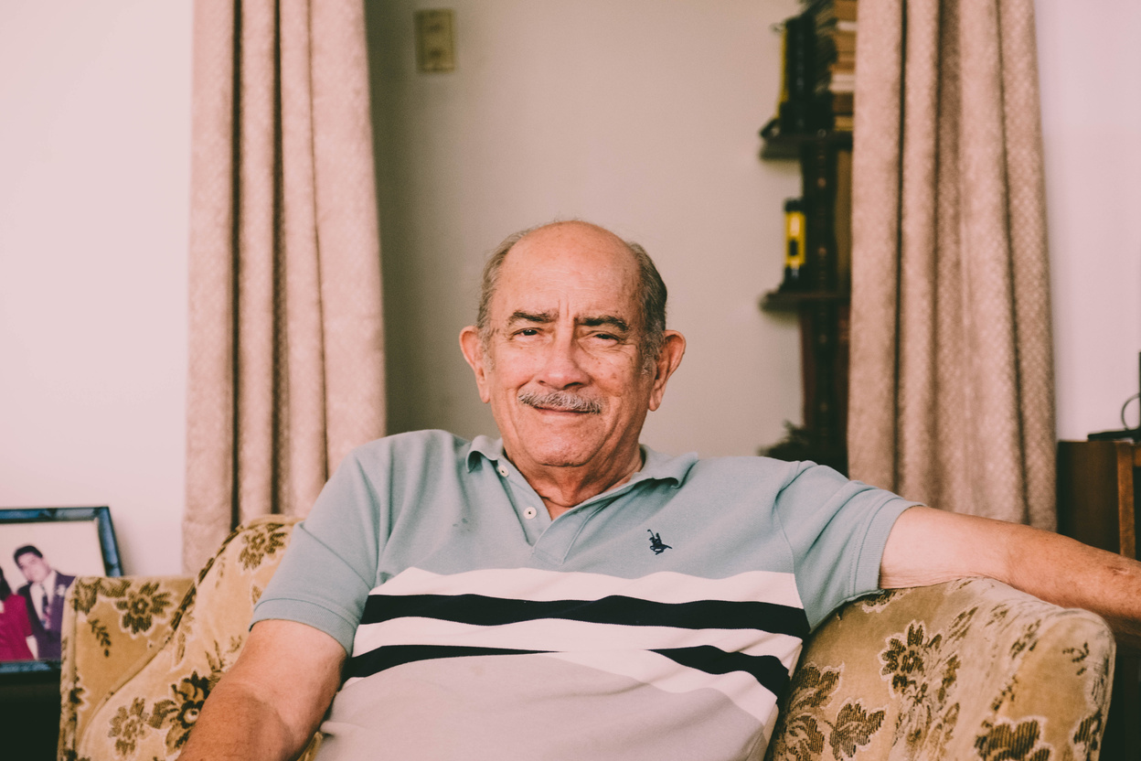
고객 추천의 글
제 서비스에 대한 은퇴 고객의 추천사를 확인하세요
Kian Graham
Larissa Charter
김혁진
"추천 글은 귀사의 브랜드를 좋아하는 사람들이 간략히 전하는 말입니다.
귀사의 서비스로 고객을 유치하는 데 적격인 매체죠."
"추천 글은 귀사의 브랜드를 좋아하는 사람들이 간략히 전하는 말입니다.
귀사의 서비스로 고객을 유치하는 데 적격인 매체죠."
"추천 글은 귀사의 브랜드를
좋아하는 사람들이 간략히 전하는
말입니다. 귀사의 서비스로 고객을 유치하는 데 적격인 매체죠."

Slide 7
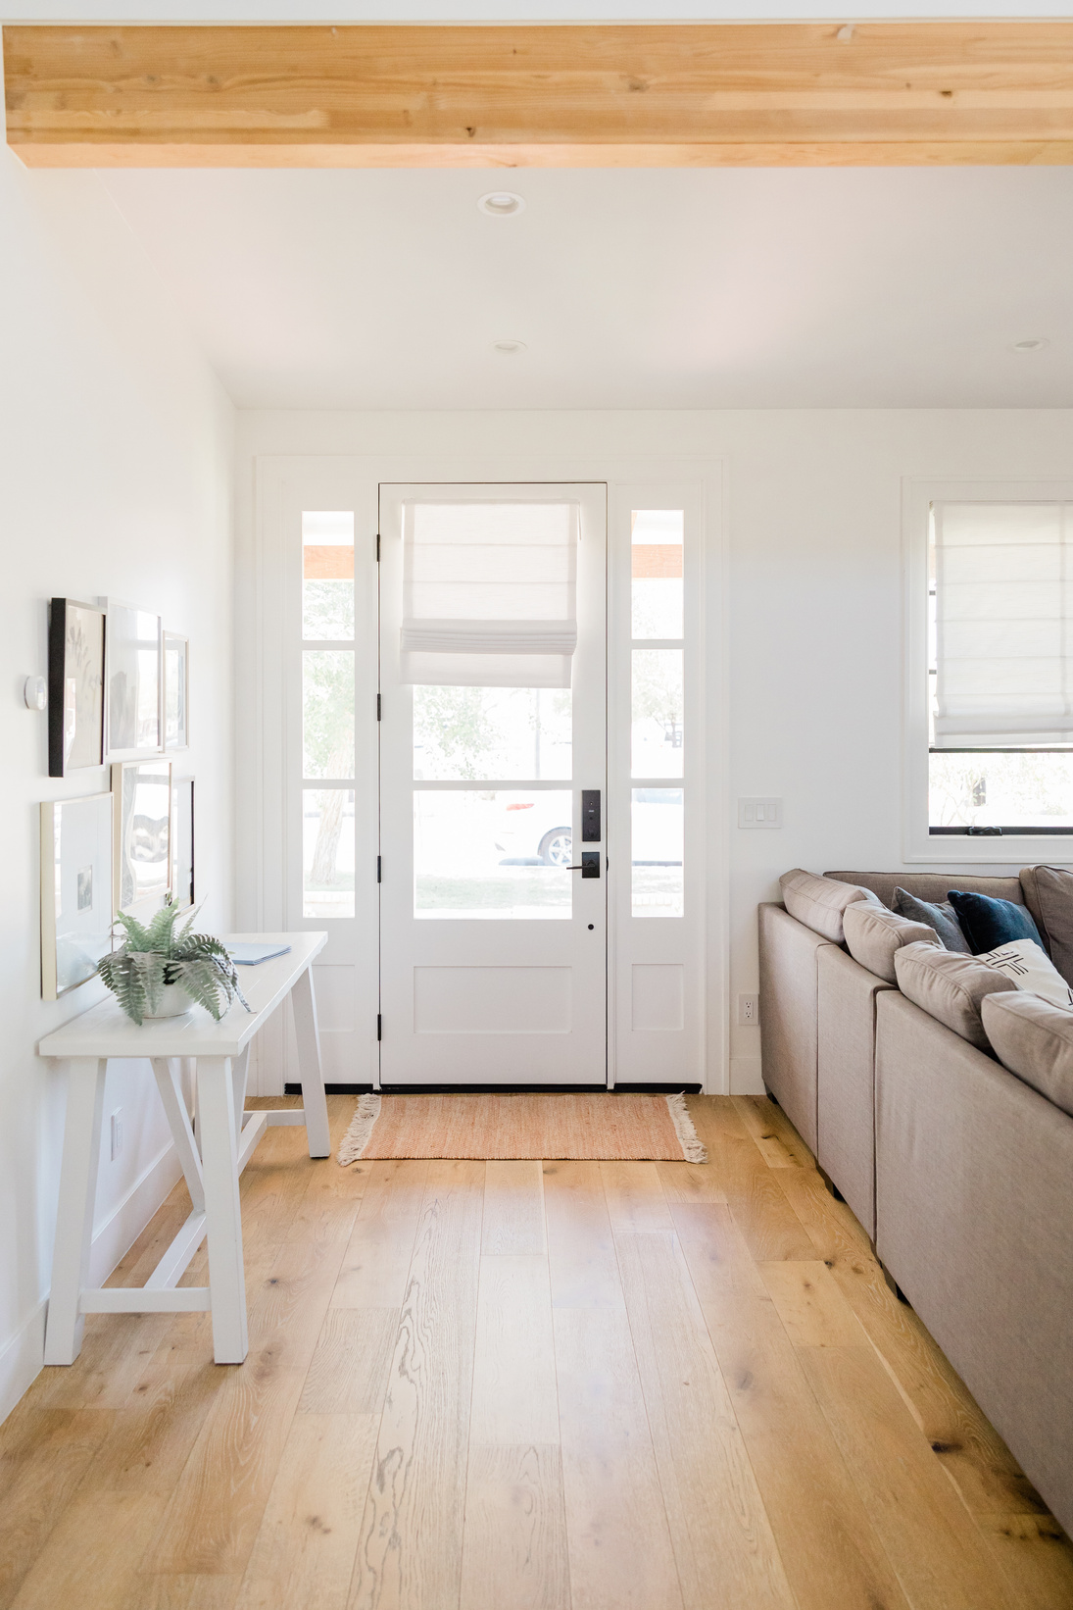
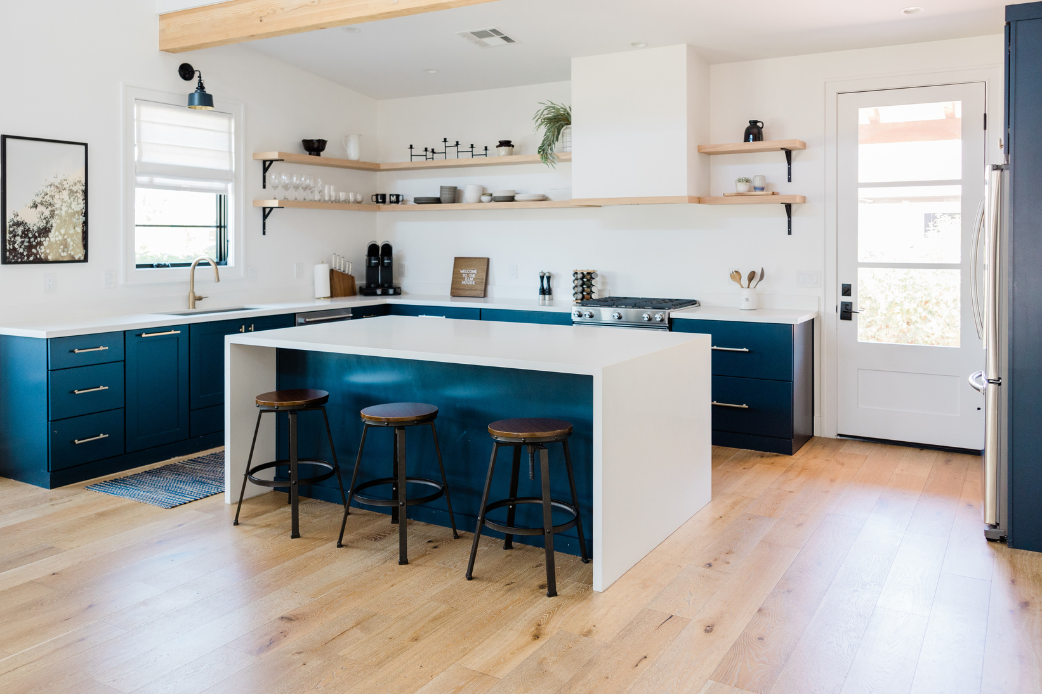

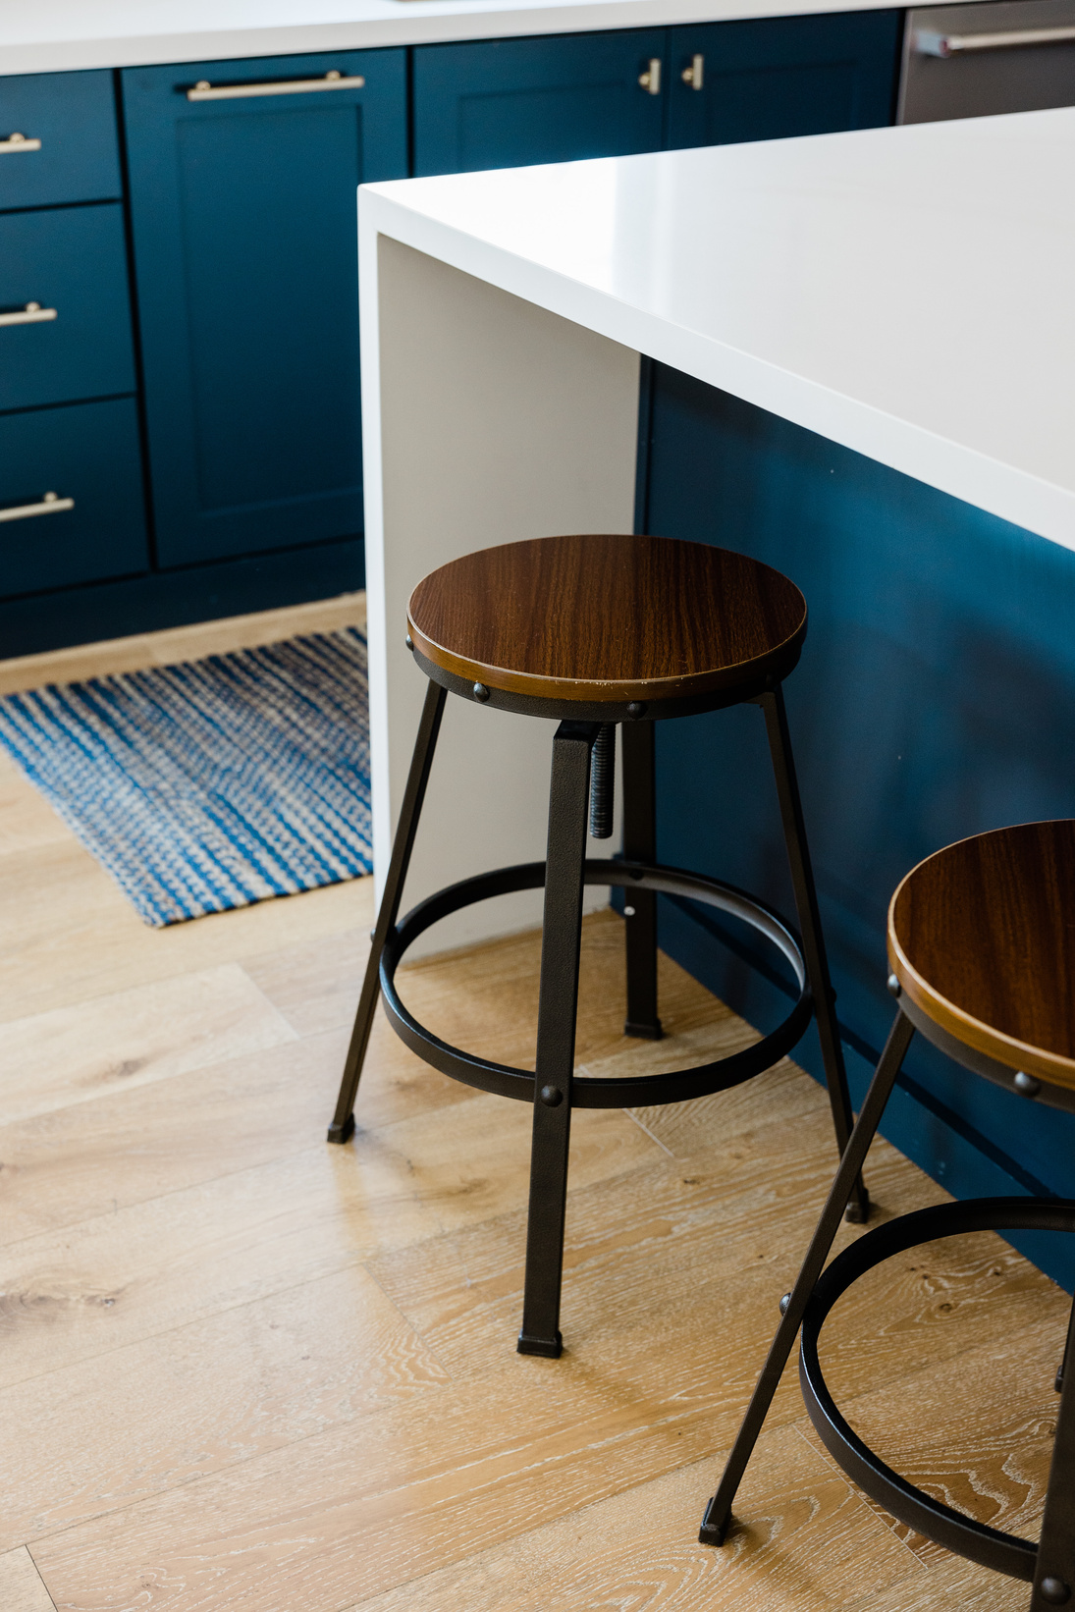

고객이 원하는 집이 주택이든 중심가 아파트이든 고객에게 딱 맞는 집을 찾아드립니다.
꽃가루 효과는 C를, 드럼 소리는 D를 방울
효과는 O를 눌러서 Canva 프레젠테이션과 함께 마법 같고 재미난 발표를 만들어 보세요.

Slide 8

주택 구매 프로세스
주택 구매의 7가지 주요 단계는 다음과 같습니다.

Slide 9

숙련된 중개사는 고객을 훌륭한
매물과 신뢰할 수 있는 판매자에게 연결해 드립니다.
Canva 프레젠테이션으로 모든 청중에게
간편하면서도 놀라운 프레젠테이션을 보여주세요.
1천 가지 이상의 전문적으로 만든 템플릿으로
어떠한 목표나 주제에도 알맞은 선택을 할 수
있습니다. 글귀와 사진으로 맞춤화하여 나만의
템플릿으로 만드세요.
공인 부동산
중개사 찾기

Slide 10

스스로 마련가능한 자금 파악하기
본인이 마련할 수 있는 자금을 제대로 알아야 얼마나 대출을 받아야 할지도 알 수 있습니다. 이 과정을 통해 내 집 마련
과정에 필요한 총 예산을 설정합니다.
이용 가능한 대출 종류와 조건을
파악합니다.
계약금을 걸기 전에
대출이 얼마나 나오는지
먼저 확인해야 합니다.
Canva 프레젠테이션으로 실시간으로
협력하여 팀 동료나 공동 발표자와 한 방에
있는 것처럼 느낄 수 있습니다.
실시간 협력을 통해 업무를 공유하고 동시에
작업하여 강력한 프레젠테이션을
만들어보세요.

Slide 11


지역
선택하기
직장과의 거리 또는 자녀의 통학 거리 등을
고려해 지역을 선정합니다.
Canva 프레젠테이션으로 모든 청중에게 간편하면서도 놀라운
프레젠테이션을 보여주세요. 1천 가지 이상의 전문적으로 만든
템플릿으로 어떠한 목표나 주제에도 알맞은 선택을 할 수 있습니다.

Slide 12

시중 매물 살펴보기
중개인의 도움을 받아
본인 조건에 맞는 매물을 직접
방문하고 살펴봅니다.
Canva 프레젠테이션에 장면 애니메이션과 전환을 적용하여
아이디어를 강조하고 기억하기 쉽게 만드세요.
중개사가 협상 과정에서 최선을 다해 줄 것이라고 믿고 맡깁니다.
꽃가루 효과는 C를, 드럼 소리는 D를 방울 효과는 O를 눌러서 Canva 프레젠테이션과 함께 마법 같고 재미난 발표를 만들어 보세요.

Slide 13


기타 마감일을 기억하세요
필요한 서류를 작성하고 대출 가능
여부(직접 살지 않을 경우 전·월세
가능 여부)를 확인합니다.
Canva 프레젠테이션에 장면 애니메이션과 전환을 적용하여 아이디어를 강조하고 기억하기 쉽게
만드세요.
갑작스러운 문제에
대처할 수 있도록 중개사와
적극적으로 소통합니다.
꽃가루 효과는 C를, 드럼 소리는 D를 방울 효과는 O를 눌러서 Canva 프레젠테이션과 함께 마법
같고 재미난 발표를 만들어 보세요.

Slide 14

집 상태
점검하기
집 상태를 점검한 후 수리에 필요한 견적을 냅니다.
흰개미 피해나 구조적 문제는 없는지
꼼꼼히 살핍니다.
Canva 프레젠테이션으로 실시간으로 협력하여 팀 동료나 공동 발표자와 한 방에 있는 것처럼 느낄 수 있습니다.
필요한 수리 정도에 따라
한 번 더 협상 단계를 거칠
준비를 합니다.
실시간 협력을 통해 업무를 공유하고 동시에 작업하여
강력한 프레젠테이션을 만들어보세요.

Slide 15


잔금 지불하고 소유권 이전 등기하기
법무사에 의뢰해서 또는 직접 소유권 이전
등기를 완료합니다.
Canva 프레젠테이션으로 모든 청중에게 간편하면서도 놀라운
프레젠테이션을 보여주세요. 1천 가지 이상의 전문적으로 만든
템플릿으로 어떠한 목표나 주제에도 알맞은 선택을 할 수 있습니다.
글귀와 사진으로 맞춤화하여 나만의 템플릿으로 만드세요.

Slide 16

주택 구매 과정:
요약
다음은 주택 구매자를 위한 간단한
체크리스트입니다.
01
숙련된 부동산 중개사 찾기
02
스스로 마련할 수 있는 자금 정확히 파악하기
03
지역 선택하기
04
시중에 나온 매물 살펴보기
05
대출 가능 여부 확인하기
06
공부 서류 확인한 후 계약하기
07
잔금 치르고 소유권 이전 등기하기

Slide 17

도움이 필요하신가요?
궁금한 점이나 요청, 설명이 필요한 부분이 있다면 전화나 이메일을 통해 문의해
주세요.
전화 번호
웹사이트
이메일 주소
010-6454-7665
www.umchungjoeun.kr
hello@umchungjoeun.kr

Slide 18


















자료 페이지
Canva 프레젠테이션에 다음 아이콘과 일러스트레이션을 사용하세요. 즐겁게 디자인하세요!

Slide 19
타이머 설정은 0~9까지의 숫자를 누르세요
자료 페이지
흐릿한 효과는 B
꽃가루 효과는 C
Canva 프레젠테이션으로 마법 같고 재미난 발표를 경험하세요. 발표 모드에서 다음 키를 누르세요!
드럼 소리 효과는 D
물방울 효과는 O
음소거는 Q
닫기는 X

